Slide 1
Мастер-класс для педагогов и родителей по пластилинографии
АВТОР:
Землянкина Ирина Владимировна
Воспитатель высшей квалификационной категории
МБДОУ детский сад №18
Промышленного района г. о. Самара

Slide 2
Мастер-класс я проведу в своей творческой мастерской «Волшебные ручки». Я познакомлю вас с нетрадиционной техникой – пластилинографией, в частности с созданием многопланового рельефа, когда изображение переднего плана накладывается на изображение заднего плана.
Всем известно, что слабо развитая моторика – проблема современных детей. Она напрямую связана с формированием интеллекта, развитием памяти, внимания и мышления, а также творческого воображения.
ЦЕЛЬ моей мастерской: развитие мелкой моторики, индивидуальности и творческих способностей детей.

Slide 3
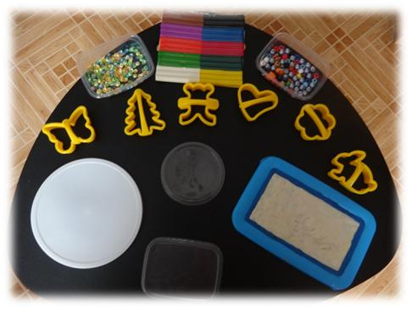
Техника проста в исполнении, но требует поэтапного знакомства с приемами пластилинографии.
Для работы нам ПОНАДОБИТСЯ: восковой пластилин, формочки для вырезания, крышки разных форм для создания фона, бусинки и паетки.

Slide 4
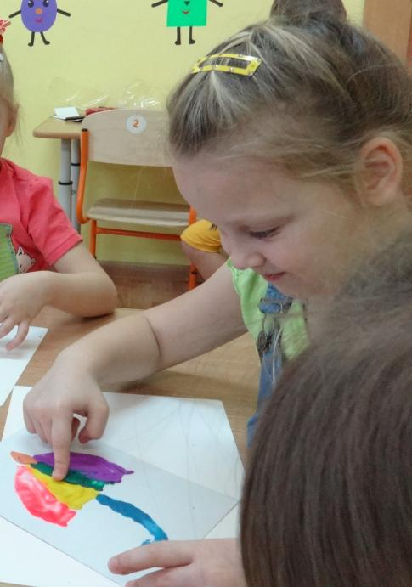
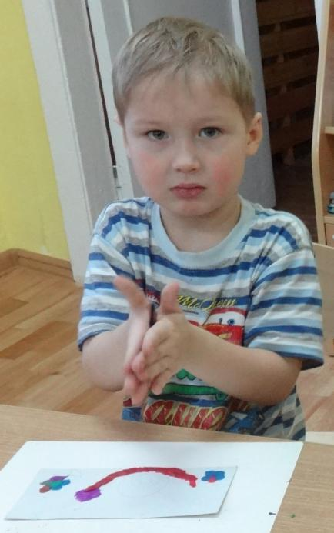
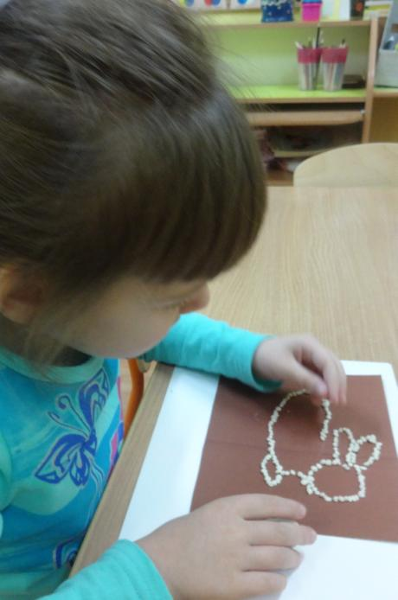
Осваиваем с детьми основные приемы лепки: отщипывание, скатывание шариков и колбасок, надавливание и размазывание пластилина подушечками пальцев.

Slide 5
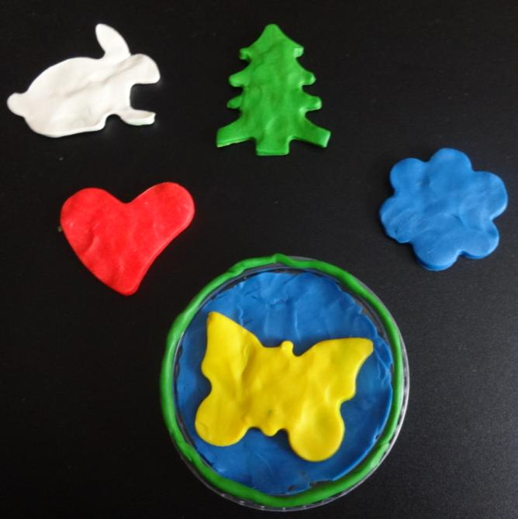
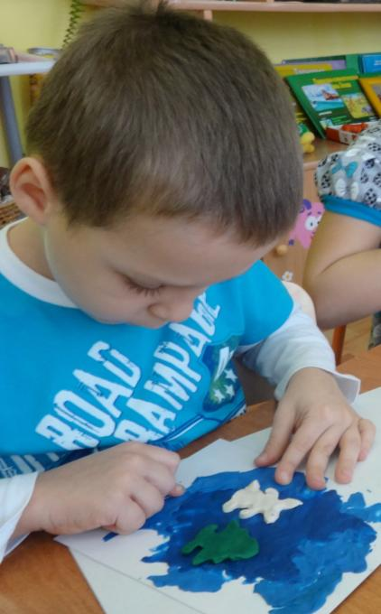
Формируем у детей умение создавать предметные и сюжетные картинки с использованием вырезанных с помощью форм фигурок.
Для детей младшего возраста даются готовые (вырезанные) разнообразные фигуры.

Slide 6
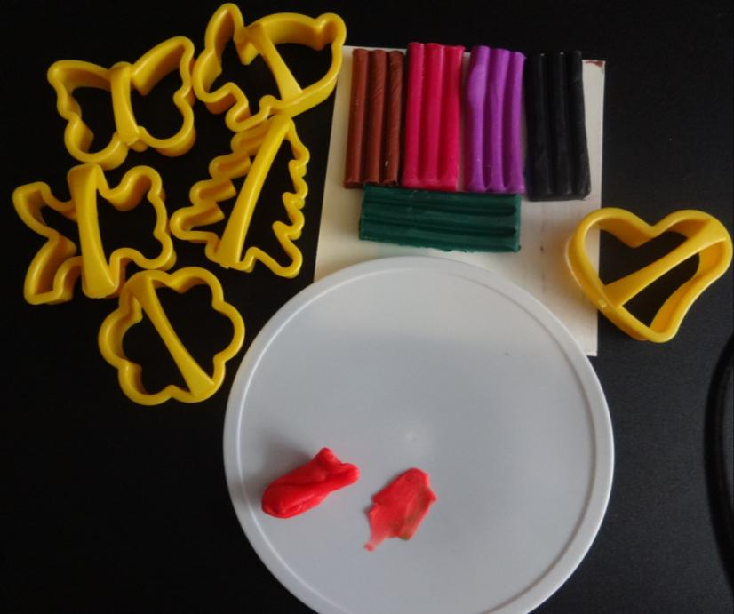
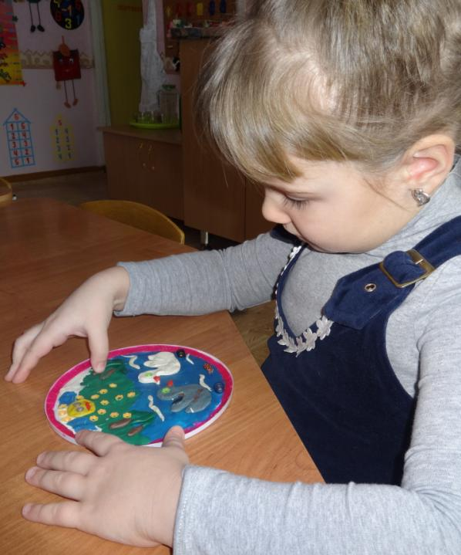
Дети старшего возраста могут самостоятельно сделать любую фигуру в соответствии со своим замыслом, при этом выбирая разнообразную цветовую гамму, форму и фон.

Slide 7
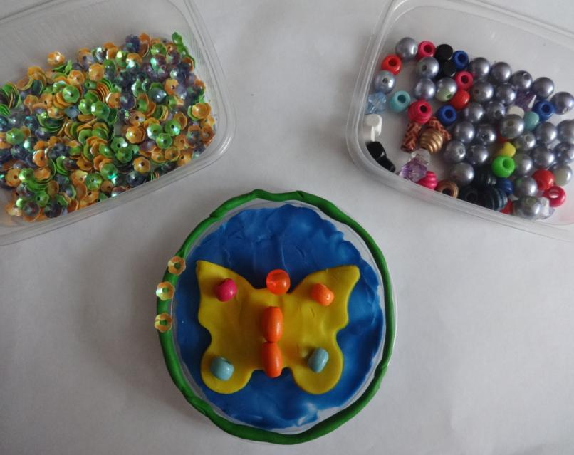
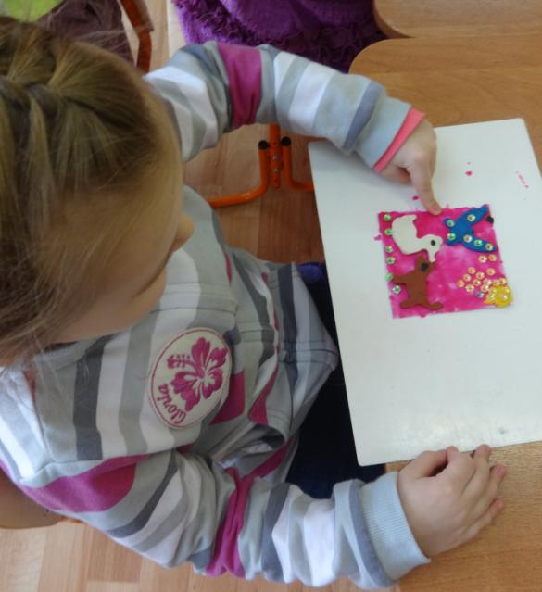
Использование дополнительных материалов (бусинок, паеток) предполагает широкую возможность для детей проявить свои индивидуальные творческие замыслы.

Slide 8
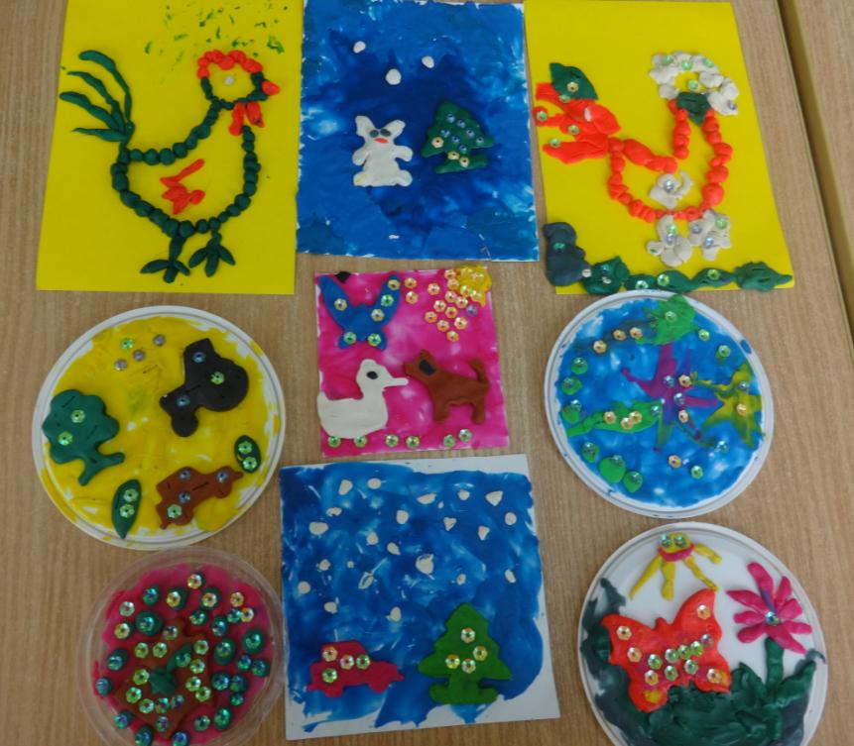
Работа в технике пластилинографии способствует развитию индивидуальности каждого ребенка, будит его фантазию и воображение.
Предлагаю вашему вниманию творческие работы детей.

Slide 9
ЛЕПИТЕ, ТВОРИТЕ, ФАНТАЗИРУЙТЕ!
СПАСИБО ЗА ВНИМАНИЕ!

